Slide 1
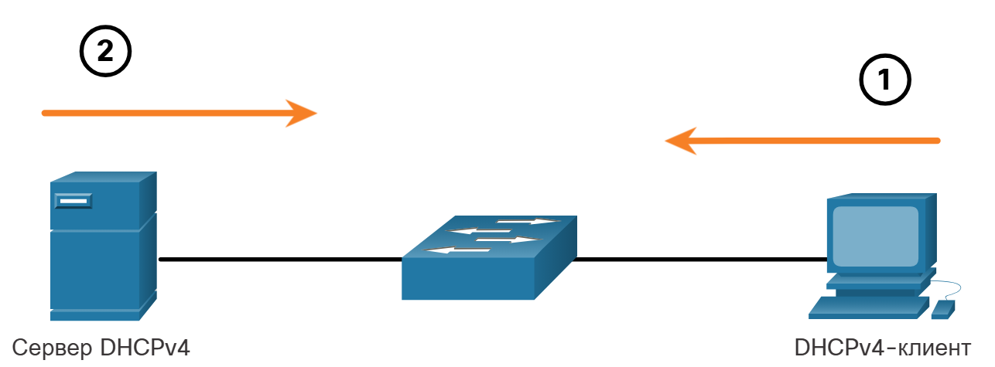
Процесс аренды DHCPv4 начинается с отправки клиентом сообщения с запросом служб DHCP-сервера.
Если есть DHCPv4 сервер, который получает сообщение, он будет отвечать IPv4 адрес и возможные другие сведения о конфигурации сети.

Slide 2
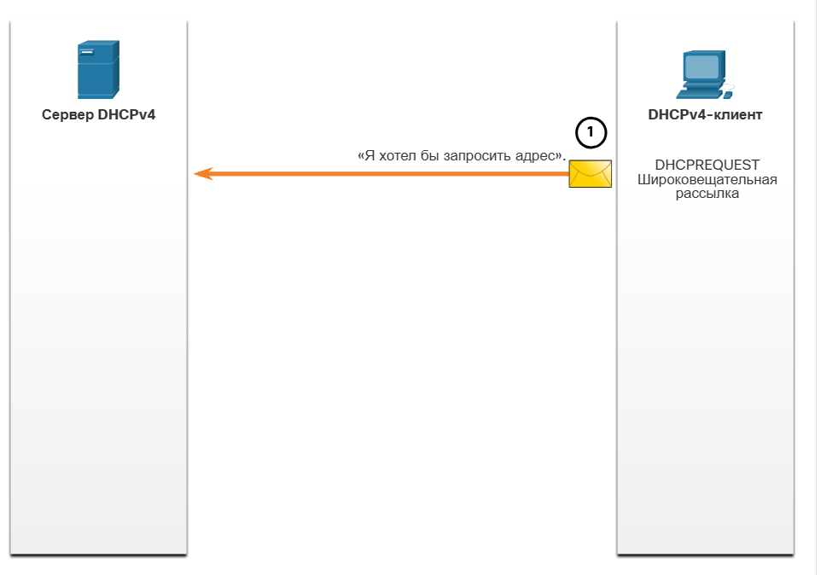
Шаг 1. DHCP Discover (обнаружение)

Slide 3
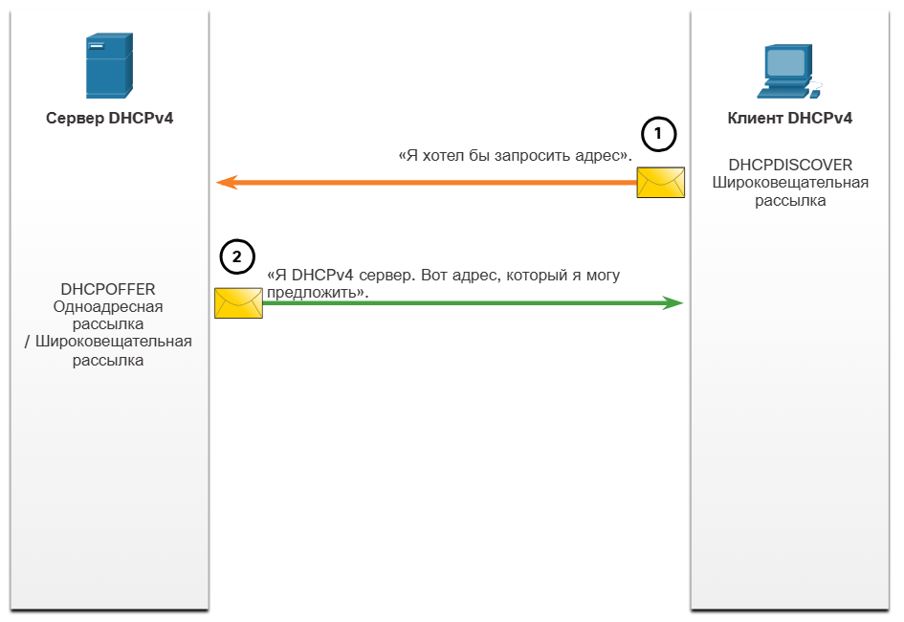
Шаг 2. DHCP Offer (предложение)

Slide 4
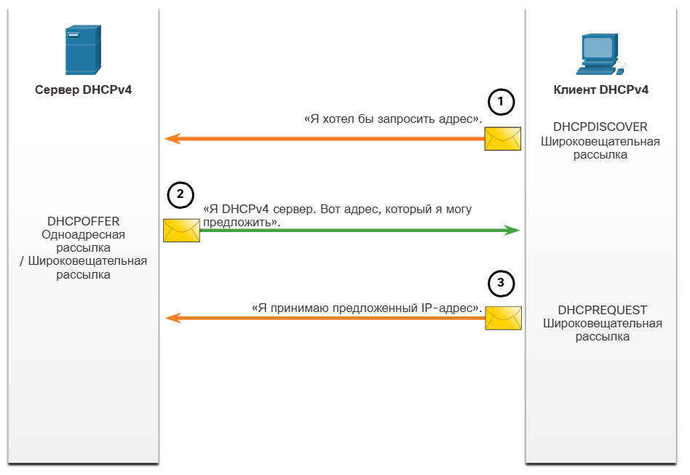
Шаг 3. DHCP Request (запрос)

Slide 5
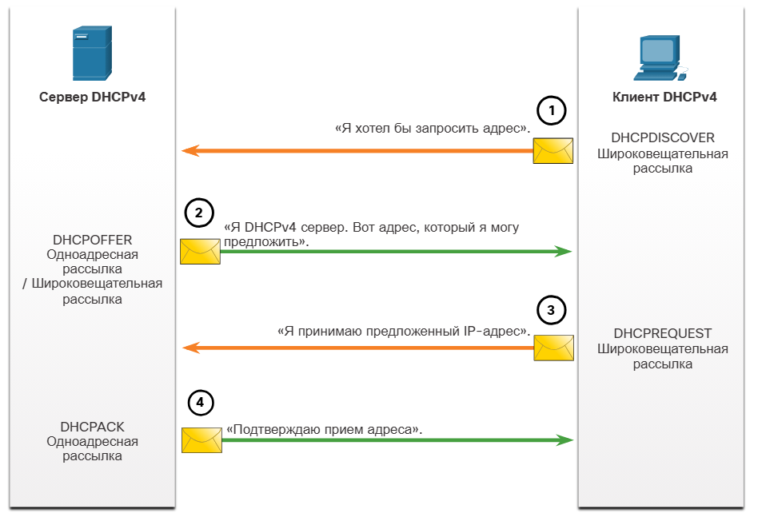
Шаг 4. Подтверждение DHCP (DHCPACK)

Slide 6
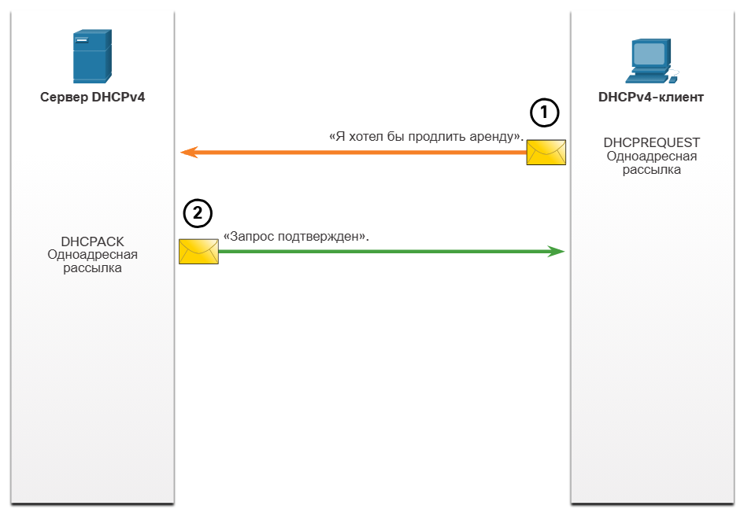
Шаги, чтобы возобновить аренду

Slide 7
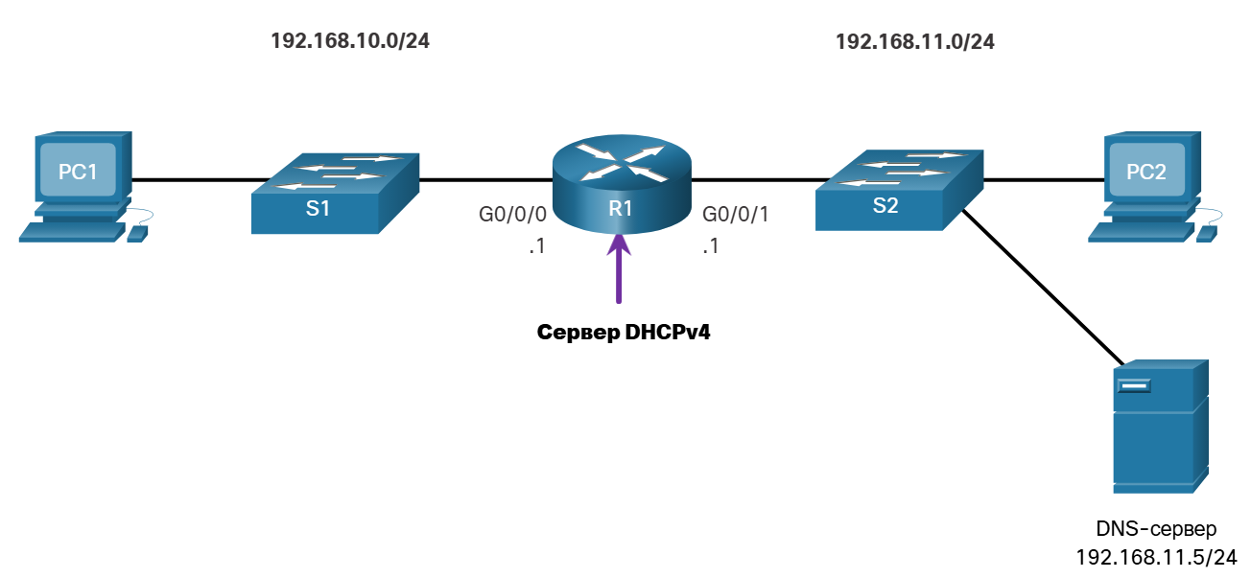
Настройка сервера DHCPv4 в Cisco IOS

Slide 8
Шаг 1. Исключение IPv4-адресов
Шаг 2. Определение имени пула DHCPv4.

Slide 9
Шаг 3. Создание пула DHCPv4
Задача | Команда IOS
Определение пула адресов. | network network-number [mask | / prefix-length]
Определение маршрутизатора или шлюза по умолчанию. | default-router address [ address2….address8]
Назначение DNS-сервера. | dns-server address [ address2…address8]
Назначение доменного имени. | domain-name domain
Определение срока DHCP-аренды. | lease {days [hours [ minutes]] | infinite}
Определение сервера NetBIOS WINS. | netbios-name-server address [ address2…address8]

Slide 10
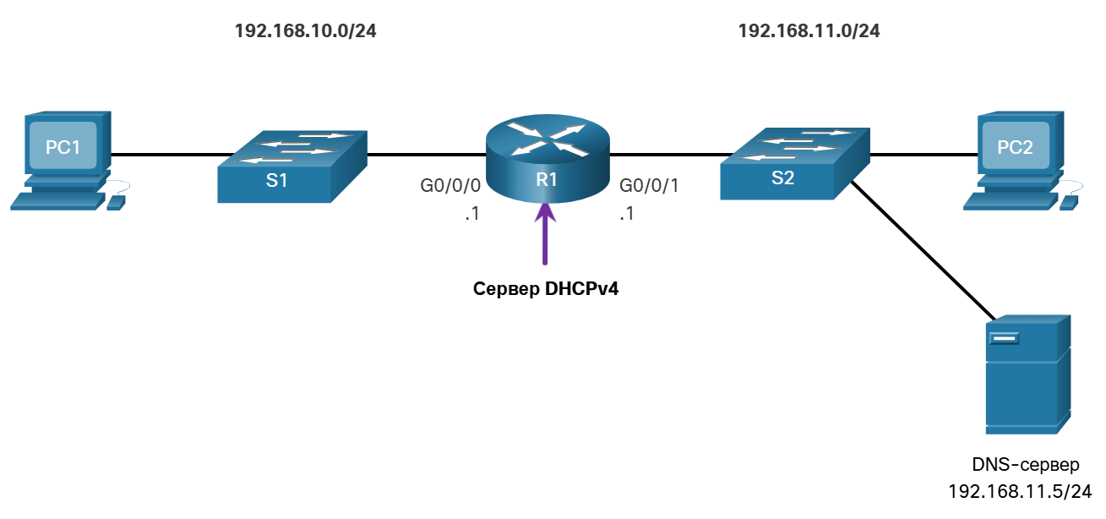
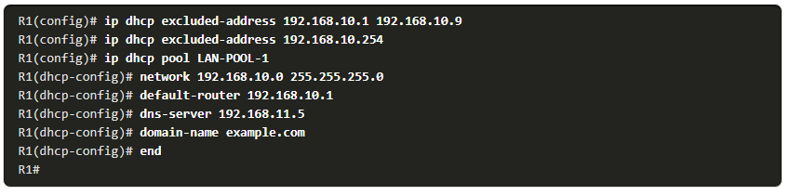
Пример конфигурации

Slide 11
Команды проверки DHCPv4 сервера
Команда | Описание
show running-config | section dhcp | Отображает команды DHCPv4, настроенные на маршрутизаторе.
show ip dhcp binding | Отображает список всех привязок IPv4 к MAC-адресам, предоставляемых сервисом DHCPv4.
show ip dhcp server statistics | Данная команда отображает информацию о количестве принятых и отправленных сообщений DHCPv4.

Slide 12
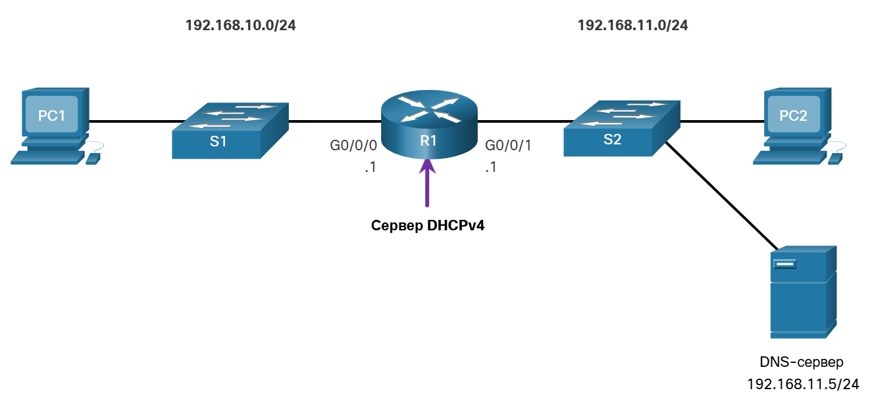
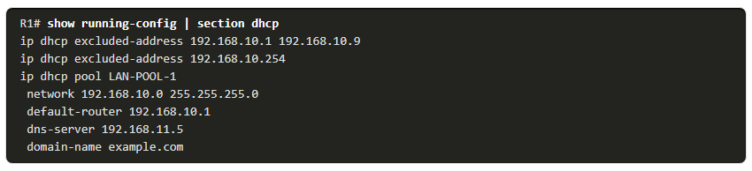
Проверка конфигурации DHCPv4е

Slide 13
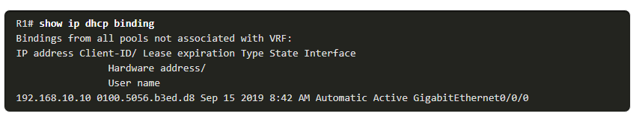
Проверка связи MAC- и IP-адресов в DHCPv4.

Slide 14
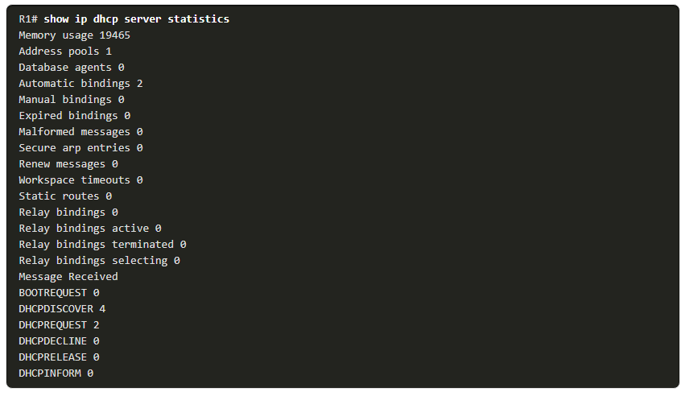
Проверка статистики DHCPv4

Slide 15
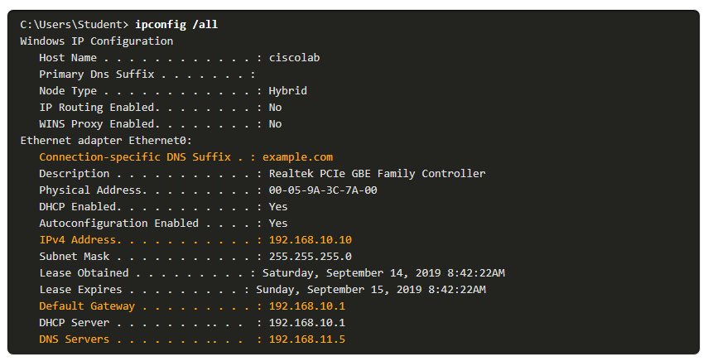
Проверка, что клиент DHCPv4 получил адресацию IPv4

Slide 16

Отключение сервера DHCPv4 Cisco IOS

Slide 17
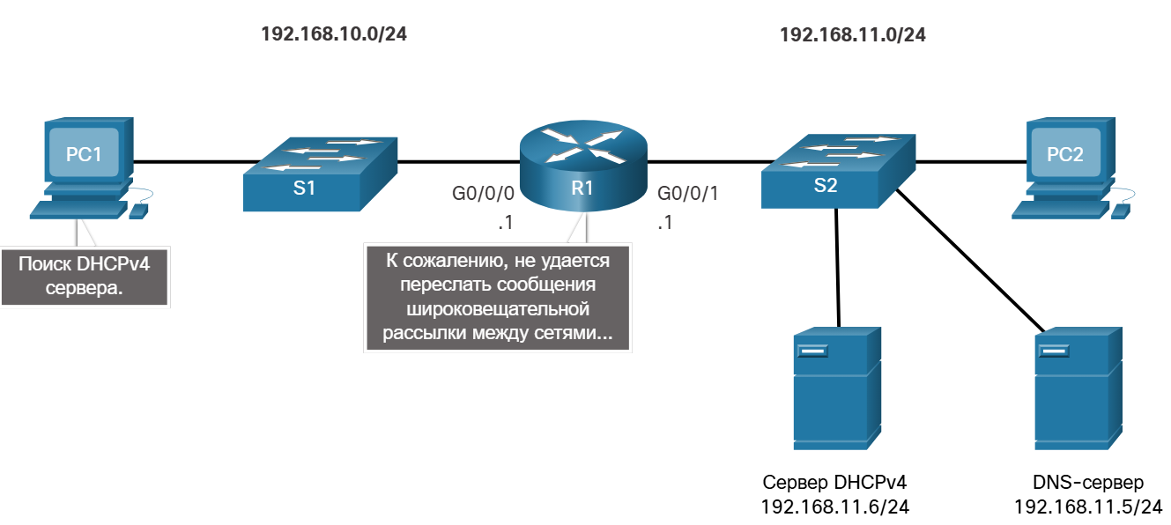
DHCPv4-ретрансляция

Slide 18
Ретрансляция других сервисов
DHCPv4 — не единственная служба, на ретрансляцию которой может быть сконфигурирован маршрутизатор. По умолчанию команда ip helper-address переадресовывает следующие восемь служб UDP:
Port 37: Время
Port 49: TACACS
Port 53: DNS
Port 67: DHCP/BOOTP server
Port 68: DHCP/BOOTP client
Port 69: TFTP
Port 137: NetBIOS name service
Port 138: NetBIOS datagram service

Slide 19
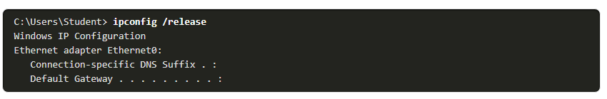
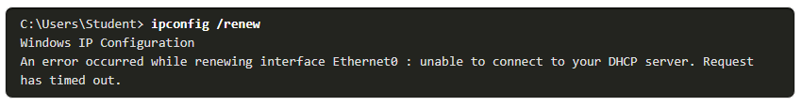
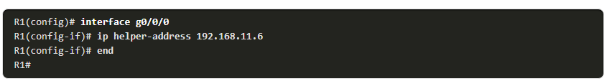
ipconfig /release
ipconfig /renew
ip helper-address

Slide 20
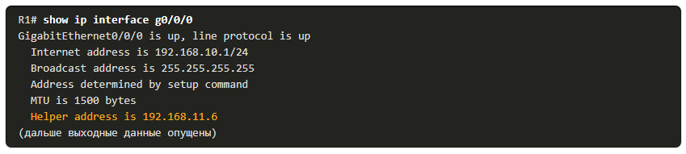
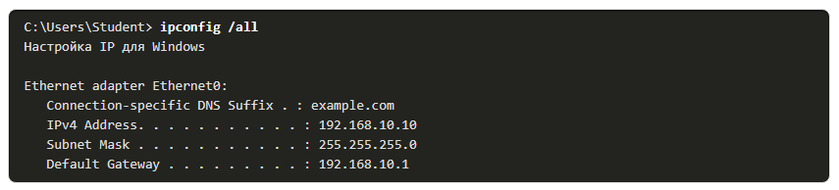
show ip interface
ipconfig /all

Slide 21
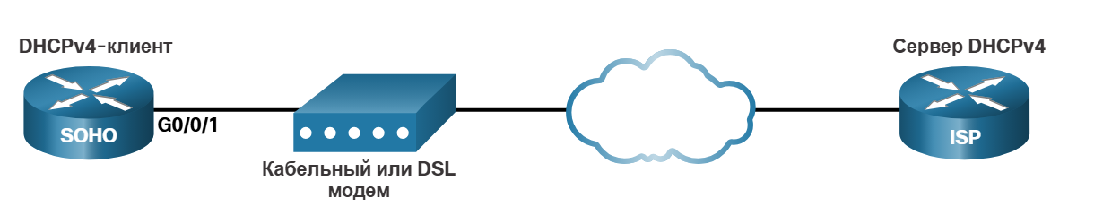
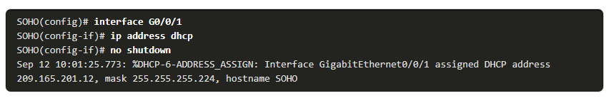
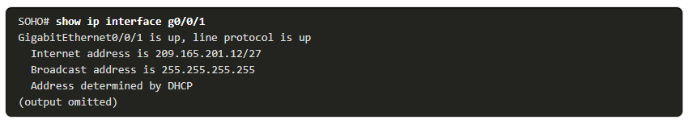
Маршрутизатор Cisco как клиент DHCPv4
Пример конфигурации

Slide 22
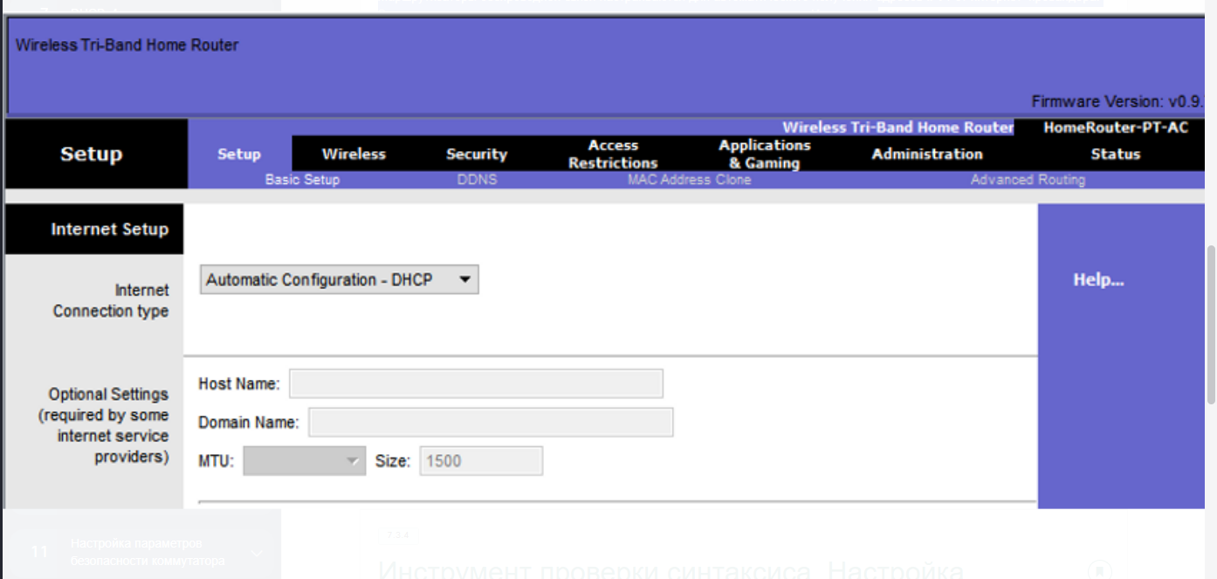
Домашний маршрутизатор как клиент DHCPv4

Slide 23
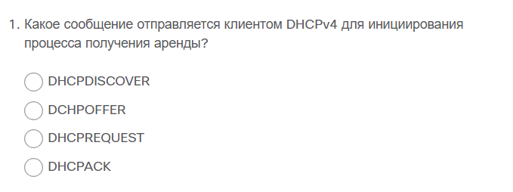

Slide 24
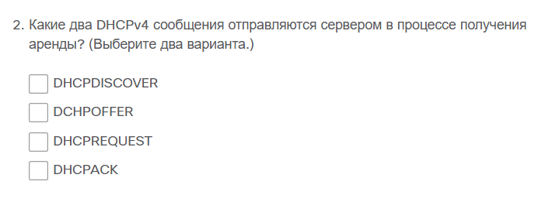

Slide 25


